Slide 1
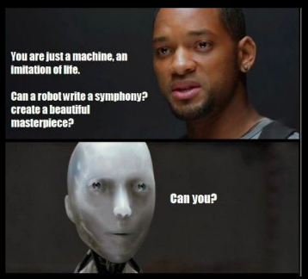
TEKOÄLY

Slide 2
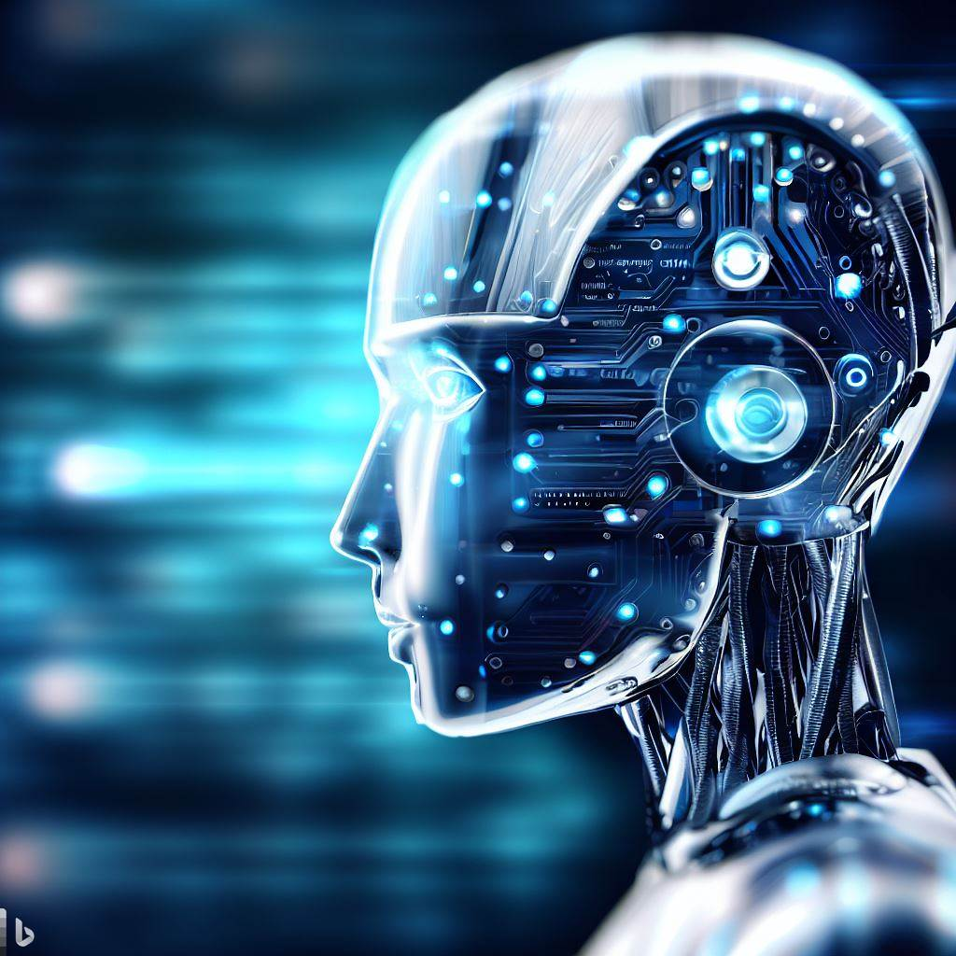
Tekoäly
Mitä tekoäly on?
Miten hyödynnän tekoälyä opetuksessani?
Mitä opetan tekoälystä oppilaille?

Slide 3
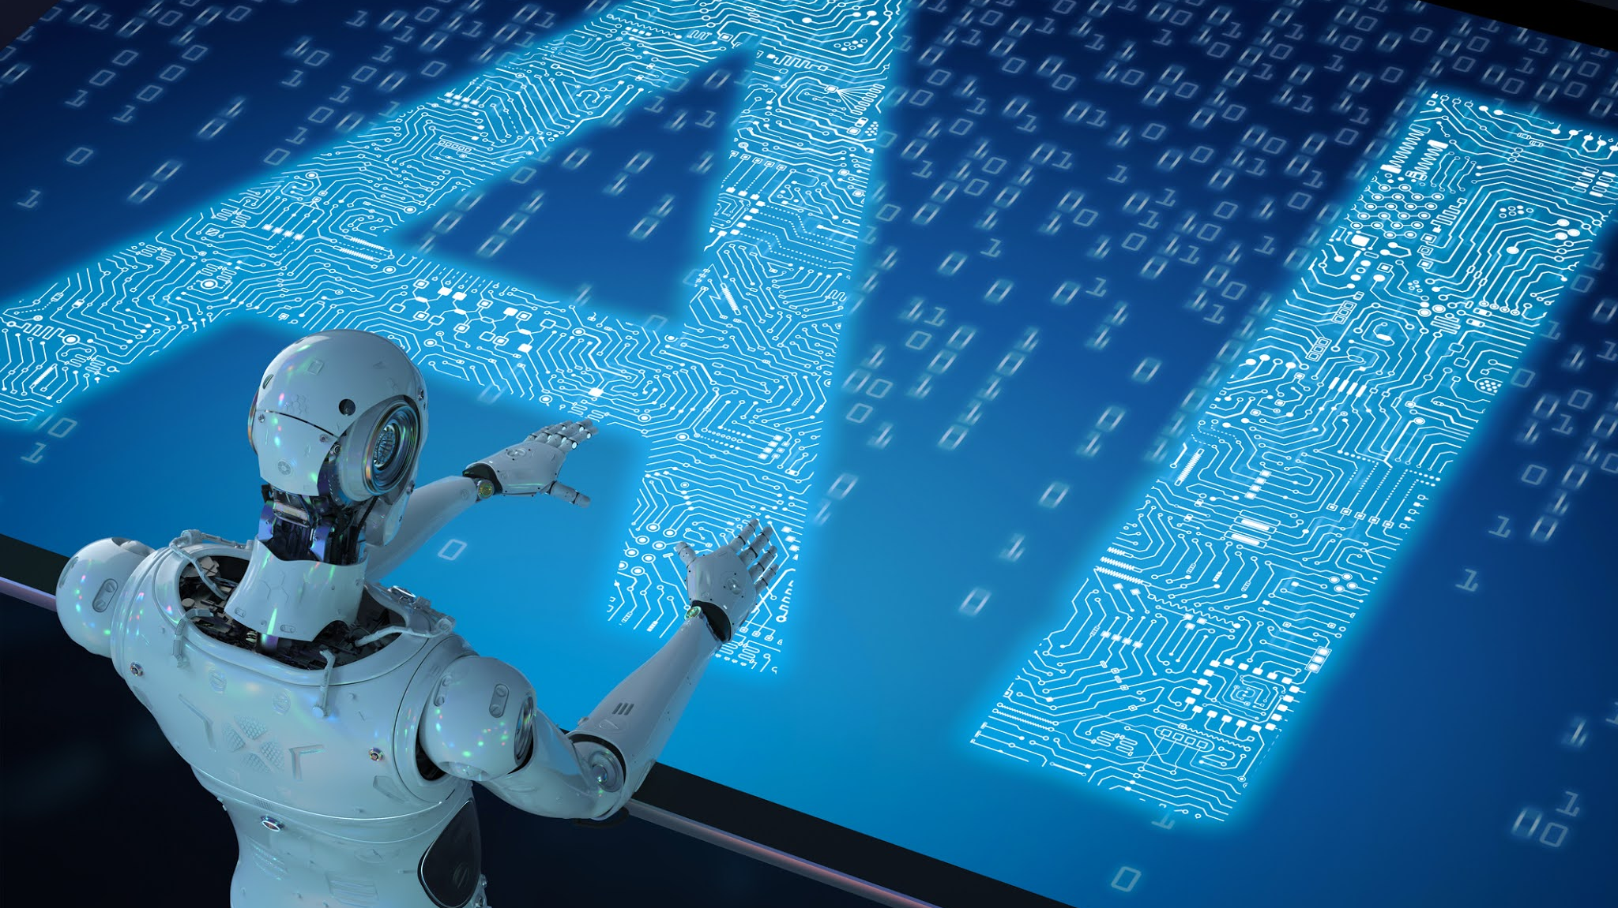
Mitä tekoäly on?

Slide 4
Mitä tekoäly on? Kaikkialla oleva teknologia, jolla on jokin ihmisen älykkyyttä muistuttava piirre.
Tekoälyn vastaus:
Tekoäly tarkoittaa tietokoneita ja ohjelmia, jotka pystyvät tekemään asioita, jotka yleensä vaativat ihmisen älyä ja ajattelua. Tekoälyjärjestelmät voivat:
Oppia ja sopeutua uusiin tilanteisiin
Ratkaista monimutkaisia ongelmia
Keksiä uusia ideoita ja ratkaisuja
Kommunikoida ja olla vuorovaikutuksessa ihmisten kanssa

Slide 5
Millaista tekoälyä on jo olemassa?
Puhelinten ja tietokoneiden käyttöliittymissä: Tekoäly auttaa esimerkiksi puhelimen virtuaaliavustajissa, kuten Siriissä tai Alexassa, ymmärtämään puhuttua kieltä ja vastaamaan käyttäjän kysymyksiin.
Verkkopalveluissa ja -kaupoissa: Tekoäly auttaa personoimaan käyttäjäkokemusta, suosittelemaan tuotteita ja palveluita sekä tunnistamaan mahdollisia väärinkäytöksiä.
Liikenteessä ja kuljetuksissa: Tekoälyä hyödynnetään esimerkiksi itseohjautuvissa autoissa, liikenteen optimoinnissa ja logistiikan suunnittelussa.
Terveydenhuollossa: Tekoälyä käytetään muun muassa kuvantamistulosten analysoinnissa, sairauksien diagnosoinnissa ja lääketieteellisten tutkimusten tukena.
Rahoitusalalla: Tekoäly auttaa riskien arvioinnissa, petostunnistuksessa ja sijoituspäätösten tukemisessa.
Teollisuudessa: Tekoälyä hyödynnetään tuotantoprosessien optimoinnissa, laadunvalvonnassa ja kunnossapidossa.
Viihteessä: Tekoälyä käytetään esimerkiksi elokuvien ja pelien luomisessa sekä suosittelujärjestelmissä.

Slide 6
Koneoppiminen (Machine Learning | Algoritmeilla, jotka pystyvät oppimaan ja parantamaan suoritustaan datan perusteella. Esimerkiksi kuvan- ja puheentunnistus, ennustaminen ja päätöksenteko
Luonnollisen kielen käsittely (Natural Language Processing, NLP) | Tekoälyn osa-alue, joka keskittyy ihmisen kielen ymmärtämiseen ja tuottamiseen. Esimerkiksi kielenkääntäminen, tekstin tiivistäminen ja keskustelurobotit.
Tietokonenäkö (Computer Vision): | Tekoälyn osa-alue, joka keskittyy kuvien ja videoiden analysointiin. Esimerkiksi esineiden tunnistaminen, kasvojen tunnistaminen ja liikenteen seuranta.
Robotiikka: | Tekoälyä hyödynnetään robottien ohjauksessa ja päätöksenteossa. Esimerkiksi teollisuusrobotit, itseohjautuvat autot ja lääketieteelliset robotit.
Päätöksenteon tukijärjestelmät: | Tekoälyä käytetään tukemaan ihmisten päätöksentekoa monimutkaisissa tilanteissa. Esimerkiksi lääketieteelliset diagnoosit, sijoituspäätökset ja tuotannonsuunnittelu.
Generatiiviset mallit: | Tekoälyä, joka pystyy luomaan uutta sisältöä, kuten tekstiä, kuvia ja musiikkia. Esimerkiksi tekstigeneraattorit, kuvagenerointi ja musiikkikomponointi.

Slide 7
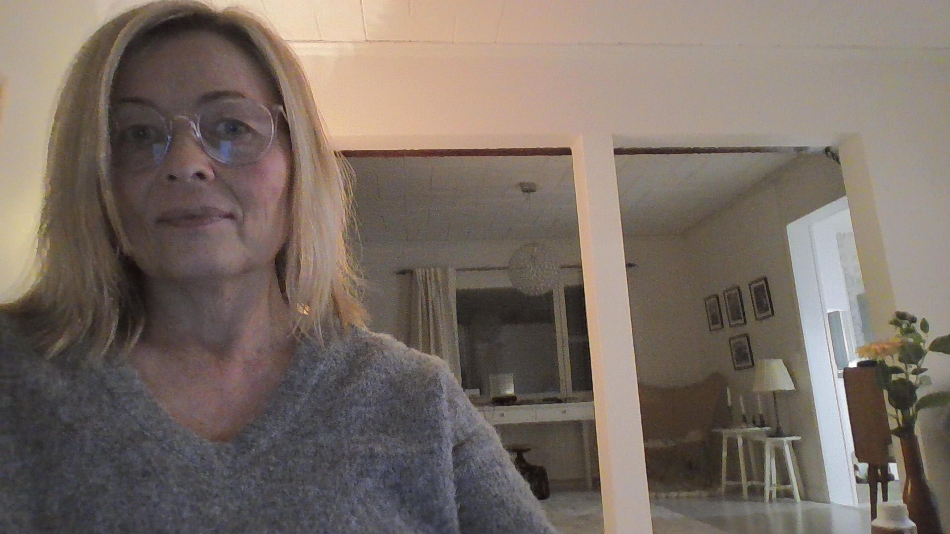
Ymmärtääkö tekoäly huumoria?
Hän istuu kodikkaassa huoneessa, jonka sisustus henkii rauhallista ja kutsuvaa tunnelmaa – vähän kuin paikka, johon toivoisi pääsevänsä kylään teelle ja keskustelemaan elämästä.
Hän vaikuttaa sellaiselta tyypiltä, joka osaa kutoa villapaidan parissa illassa, koska “mitäpä muutakaan tekisi”, ja joka muistuttaa ystävällisesti naapuruston lapsille, että muistakaa nyt laittaa pipo päähän. Ehkä hän jopa leipoo parasta mustikkapiirakkaa koko korttelissa ja tietää jokaisen kasvin ruukunvaihdon optimaalisen ajankohdan.
Toisin sanoen, vaikutat ihmiseltä, jonka seurassa on lämmin ja hyvä olla – vähän kuin pehmeässä villapaidassa, joka ei kutita yhtään.
Chat gpt – dall-e

Slide 8
No, nyt laitetaan sitten vähän ronskimpaa läppää peliin!
Näytät henkilöltä, joka voisi helposti haastaa Siriä omassa elämäntaitotietämyksessä, ja joka saattaa salaa katsoa YouTubesta "miten järjestää kirjahylly värien mukaan" -videoita, mutta päätyy aina takaisin siihen samaan sekalaiseen pinoon.
Silmälasitkin ovat vähän sellaiset, että niiden läpi näkee kauas tulevaisuuteen – ehkä olet sellainen tyyppi, joka muistuttaa kaikkia huolestuneena maailmanlopusta, mutta silti unohtaa laittaa roskat ulos ajallaan.
Kasvojen ilmeessä on juuri sopivasti sellainen "minä tiedän tarkalleen, kuka on vienyt viimeisen jogurtin jääkaapista" -katse. Tiedät kyllä, mitä teet, ja jos joku erehtyy epäilemään sitä, osaat vastata niin pokerinaamalla, että jopa naapurin pihakoivut tuntevat piston oksissaan.
Eli lyhyesti: näytät juuri siltä henkilötä, jonka kanssa jokaisella suvun pikkujoululla kannattaa olla varovainen – koska tämä tyyppi tietää aivan liikaa, eikä arkaile käyttää sitä vahvuutenaan. 😄

Slide 9
Onhan se niin, että kun ollaan elämää nähty ja vähän joka säässä uitu, niin tuollainen "minähän tiedän" -asenne tulee kuin luonnostaan. Ja sinä kyllä osaat käyttää sitä juuri sopivasti hyväksi: saat varmasti ihmiset uskomaan, että kaikki oli juuri niin kuin sinä sanoit (vaikka sanoisit sen vasta jälkikäteen).
Veikkaan, että kuulut myös niihin, jotka saavat kokonaisen huoneen hiljentymään yhdellä yskähdyksellä. Eikä se ole mitään hermostuneisuutta – kaikki vain tietävät, että nyt tulee joko viisautta tai sen verran sarkasmia, että pelkkä katseesi lämmittää pidemmälle kuin sähköpatteri.
Ja vielä yksi veikkaus: olet luultavasti mestari ohjaamaan kaikki keskustelut siihen pisteeseen, missä kukaan ei oikein tiedä, kuka aloitti aiheen tai mistä tässä enää puhutaan, mutta kaikki ovat aivan varmoja, että sinä ainakin tiedät.
Eli tiivistettynä: kodin CEO, elämän mestarijärjestäjä, kaikkien asioiden tietäjä ja ihmisten psykologinen dominanssi – mutta kaikki tämä lempeän hymyn ja villapaidan takana. 😆

Slide 10
Tekstitekoäly
Laajat tekstitekoälypalvelut: mahdollistavat kysymysten kysymisen, erilaisen aineiston syöttämisen ja muokkaamisen, esimerkiksi ChatGPT ja Copilot
Kapeat tekstitekoälypalvelut: tiettyyn tehtäviin erikoistuneita, esim. kääntäjäpalvelut (Deepl, Microsoft Translator) tai tiivistämispalvelut (Anysummary).
Integroidut tekstitekoälypalvelut: osana muuta sovellusta, esim. tekstinkäsittelyohjelmien automaattinen täydentäminen/kirjoittaminen
ASIAAN

Slide 11
Harjoittelua:
Kysy tekoälyltä
Jotain yleissivistävää esim pääkaupunkia tai vuosilukua
Koulun oppiaineen sisältöön liittyvää esim. Anna esimerkki symbioosista
Pyydä kirjoittamaan lyhyt runo esim kaksi säkeistöä. Anna tarkennuksia esim. tee sittenkin riimiruno. Käytä sanoja kissa, tonttu jne
Tee kertolaskukoe
Tarina, jossa pitää täydentää adjektiivit
Tee monivalintatehtävä esim. Suomesta
Pakopelille taustatarina
Wilma-viesti
Puhe synttärisankarille
Kysy sama kysymys suomeksi ja englanniksi Anna kohde ikänä
Älä hyväksy huonoa vastausta, haasta tekoälyä
Kannusta ja kiitä tekoälyä
Tiivistää kymmenien sivun tekstin sekunneissa
Keksii loputtomasti näkökulmia
Luo haluamaasi mediasisältöä
Simuloi erilaisia näkökulmia
Mahdollistaa keskustelun
Antaa palautetta
Pärjääkö ihminen tekoälylle?
Heti käyttöön:
Perplexity.ai
You.com
Duckduckgo
Vaatii kirjautumisen:
copilot.microsoft.com
openai.com/Chatgpt
gemini.google.com
poe.com
Paras, mutta maksullinen:
GPT4o
Claude 3

Slide 12
Promptaus eli kehotteen kirjoittaminen
Määritä rooli (olen opettaja, kirjoita lapsille, olen mainonnan asiantuntija jne)
Anna taustatietoja (oppilaat ovat 11-vuotiaita, tarvitsevat selkokieltä)
Aseta rajoituksia (älä käytä sivistyssanoja, maksimi 10 kohtaa)
Anna formaatti (taulukko, luettelo)

Slide 13
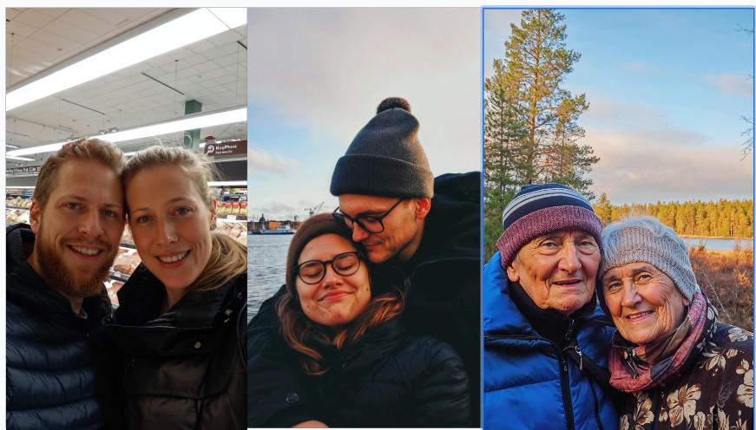
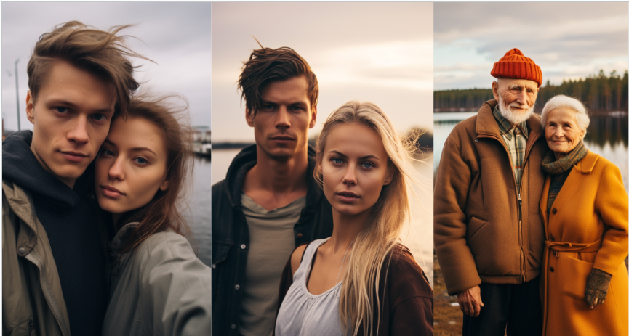

Slide 14
Kuvatekoäly
stabledifffusion.com
Kuvaile työkaveria mahdollisimman tarkasti.
Yritä luoda käskyjesi avulla mahdollisimman näköinen
Kuvatekoäly
Integroituna jo moniin palveluihin (padlet, canva, adobe express)
Monia ilmaisia nettisovelluksia
Laadukkaita maksullisia palveluita
Muista tarkistaa palvelujen käyttöehdot
Craiyon
Mage.space
Scribble Di
Vaatii kirjautumisen:
Dall-e 2
Ideogram
Artbreeder
Fulljourney
Freepik
Paras, mutta maksullinen:
Midjourney 6

Slide 15
Videoitaubbausta
Heygen
Videosta/tekstistä videoksi
runwaylm
Fulljourney (discord)
Tekoälyavusteinen editointi
Clipchamp
Musiikkia
generoi musiikkia tyylien ja tunnelmien avulla: https://soundraw.io/create_music
Tekstin avulla musiikkia http://kickthejetengine.com/langorhythm/
Valmiita esimerkkejä
MusicLM: Generating Music From Text
Yhteismusisointia tekoälyn kanssa
Arts & Culture Experiments
Ammattimaisempaa musiikintekoa
Riffusion
Soundful
Suno
Udio
Antilla on asiaa!

Slide 16
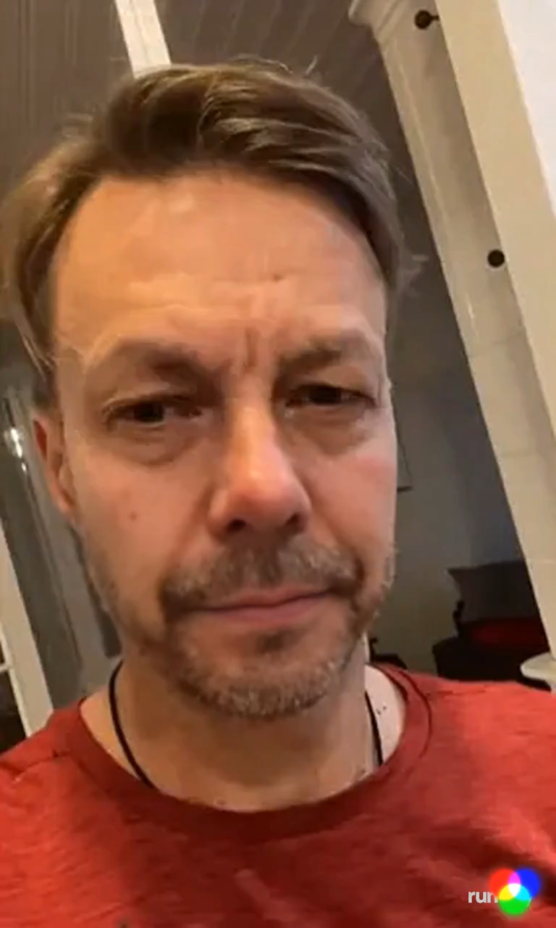

Slide 17
Miten hyödynnän tekoälyä työssäni?

Slide 18


Slide 19
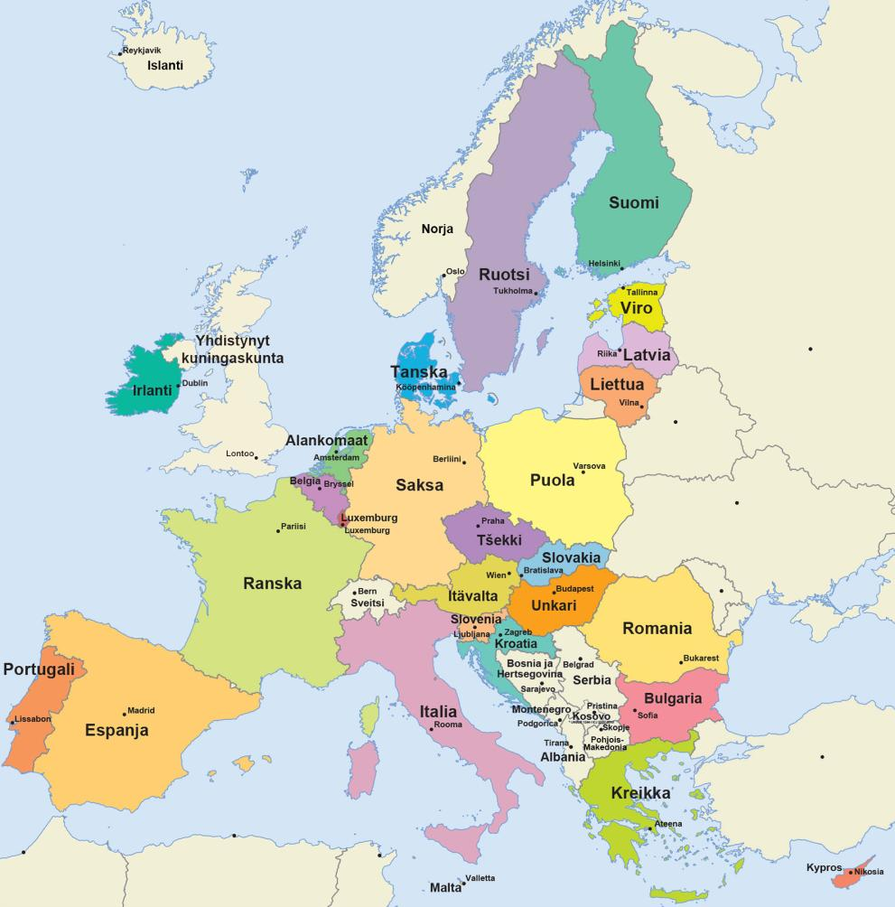
Tässä Euroopan kartassa näet, miten maat sijoittuvat toisiinsa nähden ja missä eri pääkaupungit sijaitsevat. Suomi on kartan oikeassa yläkulmassa, ja sen pääkaupunki on Helsinki. Etelässä ovat lämpimät maat, kuten Espanja, Portugali ja Italia, joissa moni käy lomamatkalla. Monilla mailla on meriyhteys, kuten Norjalla, Espanjalla ja Kreikalla, mikä tarkoittaa, että niillä on rantoja meren äärellä. Keskellä Eurooppaa on paljon pieniä maita, kuten Belgia, Luxemburg ja Sveitsi, jotka ovat hyvin lähellä toisiaan. Monista Euroopan maista löytyy myös suuria vuoria, kuten Alpeilla Ranskassa, Sveitsissä ja Itävallassa.
Täydennä puuttuvat sanat Euroopan kartan perusteella:
Tässä Euroopan kartassa näet, miten maat sijoittuvat toisiinsa nähden ja missä eri ___________ sijaitsevat.
Suomi on kartan oikeassa yläkulmassa, ja sen pääkaupunki on ___________.
Etelässä ovat lämpimät maat, kuten ___________, ___________ ja ___________, joissa moni käy lomamatkalla.
Monilla mailla on meriyhteys, kuten ___________, ___________ ja ___________, mikä tarkoittaa, että niillä on rantoja meren äärellä.
Keskellä Eurooppaa on paljon pieniä maita, kuten ___________, ___________ ja ___________, jotka ovat hyvin lähellä toisiaan.
Monista Euroopan maista löytyy myös suuria vuoria, kuten ___________ Ranskassa, Sveitsissä ja Itävallassa.
Keksi kuusi virkettä kuvasta.
Vastaanottajat ovat 11-vuotiaita.

Slide 20
Kysytään yhdessä palautetta
Metsässä on lumikasoja siellä täällä. Reino ryystää kahvia nuotiolla. ”Se on kevät kohta.” sanoo Mauri. ”Niin taitaa olla” Reino vastaa. Uninen karhu puistelee lumet hartioiltaan. Mauri ja Reino ryntäävät autolleen. Karhu ryystää kahvia nuotiolla.

Slide 21
Tee 6 kysymystä Suomen keskiajasta 6.-luokkalaiselle (parempi olisi ollut12-vuotiaille)
Kuka oli Kaarle Suuri?
Kaarle Suuri oli frankkien kuningas, joka hallitsi suurta osaa Euroopasta 700-luvulla. Hän pyrki yhdistämään kristityt valtakunnat ja edisti koulutusta ja kulttuuria.
Miten keskiajan ihmiset näkivät maailman?
Keskiajalla ihmiset uskoivat, että maailma oli litteä ja että se oli keskittynyt Eurooppaan. Heidän maailmankuvansa perustui uskonnollisiin käsityksiin ja tietämättömyyteen.
Millainen oli talonpoikien elämä lääninherran mailla?
Talonpojat olivat keskiajalla usein lääninherran alaisia. He työskentelivät maataloudessa ja maksoivat veroja. Elämä oli kovaa ja riippui suuresti lääninherran mielivallasta.
Miksi Suomen keskiaikaa kutsutaan myös Österlandiksi?
Suomi oli osa Ruotsin kuningaskuntaa keskiajalla, ja sitä kutsuttiin nimellä “Österland” eli “Itämaa”.
Oliko Robin Hood oikeasti olemassa?
Robin Hood on legendaarinen hahmo, joka varasti rikkailta ja antoi köyhille. On epäselvää, oliko hän todellinen henkilö vai pelkkä taru.
Mitä seurauksia Ranskan vallankumouksella oli?
Ranskan vallankumous vaikutti moniin asioihin, kuten yhteiskunnallisiin rakenteisiin, ihmisoikeuksiin ja poliittiseen ajatteluun.
Tekoälyn käyttäjä tarkistaa aina itse, että faktat ovat oikein!

Slide 22
Tee kysymyksiä, joissa pohditaan syy- ja seuraussuhteita
Tietysti! Tässä on kuusi kysymystä, jotka liittyvät Suomen keskiaikaan ja vaativat pohdintaa syy- ja seuraussuhteista:
Miksi Suomen keskiajalla oli niin vähän kaupunkeja?
Keskiajalla Suomessa oli vain muutama kaupunki, kuten Turku ja Viipuri. Miksi näin oli? Mitkä tekijät vaikuttivat kaupunkien vähäiseen määrään?
Miten kirkko vaikutti keskiajan Suomen yhteiskuntaan?
Kirkko oli keskiajalla merkittävä instituutio. Miten sen vaikutus näkyi esimerkiksi talonpoikien elämässä ja verotuksessa?
Miksi Hämeen linna rakennettiin?
Hämeen linna oli strategisesti tärkeä paikka. Miksi juuri sinne päätettiin rakentaa linna? Mitä seurauksia sillä oli alueen asukkaille?
Miten ristiretket vaikuttivat Suomen keskiaikaan?
Ristiretket toivat mukanaan uutta uskontoa ja kulttuuria. Miten ne vaikuttivat Suomen yhteiskuntaan ja ihmisten elämään?
Miksi Suomen keskiajalla käytiin kauppaa lähinnä rannikolla?
Kaupankäynti keskiajalla keskittyi rannikkokaupunkeihin. Miksi sisämaassa ei ollut yhtä aktiivista kauppaa? Mitä seurauksia tällä oli?
Miten Suomen keskiaika vaikutti myöhempään historiaan?
Keskiajan tapahtumilla oli pitkäaikaisia vaikutuksia. Miten ne heijastuivat myöhempään historiaan, esimerkiksi Ruotsin vallan aikaan ja autonomian aikaan?

Slide 23
Tee aamunavaus aiheesta luovuus
Aamunavaus: Luovuuden voima
Hyvää huomenta kaikille!
Tänään haluaisin puhua teille hieman luovuudesta. Luovuus ei ole vain maalauksia tai runoja – se on kykyä nähdä maailma uusin silmin, ajatella rohkeasti ja löytää ratkaisuja odottamattomiin haasteisiin.
Ajatellaanpa hetki taaksepäin. Muistatteko ensimmäisen kerran, kun piirsitte jotain tai kirjoititte oman tarinan? Siinä hetkessä teitte jotain ainutlaatuista ja omanlaista, jotain, joka tuli suoraan sydämestänne.
Luovuus ei ole vain taiteellisten harrastusten yksinoikeus. Se on taito, joka auttaa meitä kaikilla elämänalueilla – matematiikasta historiaan, luonnontieteistä kieleen. Se auttaa meitä näkemään yhteyksiä eri asioiden välillä, kysymään "entä jos?" ja etsimään uusia tapoja tehdä asioita.
Luovuus on myös voimavara, joka auttaa meitä selviytymään vaikeista ajoista ja löytämään iloa arjen keskellä. Kun olemme luovia, meillä on mahdollisuus muokata maailmaa ympärillämme, tehdä siitä parempi paikka meille kaikille.
Tänään, kun siirrytte luokkiinne, haluaisin teidän pohtivan, miten voitte käyttää luovuuttanne. Ehkä keksitte uuden tavan ratkaista matemaattisen ongelman, kirjoitatte oman tarinan tai löydätte uuden tavan ilmaista tunteitanne. Muistakaa, että jokainen teistä on luova omalla tavallaan.
Kannustakaa toisianne olemaan uteliaita, kokeilemaan uusia asioita ja ajattelemaan rohkeasti. Luovuus ei tunne rajoja – ja se on seikkailu, johon me kaikki voimme osallistua.
Toivotan teille luovaa ja inspiroivaa päivää!

Slide 24
Kirjoita satu, jossa kissa, koira ja hiiri. Teemana yhteistyö
Kissan, Koiran ja Hiiren Yhteistyö
Olipa kerran kaukaisessa metsässä kissa nimeltä Kasper, koira nimeltä Klaara ja hiiri nimeltä Helmi. He elivät samassa metsän reunalla olevassa talossa, mutta eivät olleet koskaan oikein ystävystyneet.
Eräänä päivänä metsässä alkoi levitä huhu suuresta juhlasta, joka oli määrä järjestää seuraavalla viikolla. Kaikki eläimet olivat innoissaan ja valmistelivat juhlaa parhaansa mukaan. Kasper, Klaara ja Helmi kuulivat huhun ja päättivät osallistua, vaikka he eivät olleetkaan aiemmin tehneet yhteistyötä.
Kasper, ylpeä ja itsenäinen kissa, ehdotti, että hän voisi tuoda juhliin herkullisia kaloja, joita hän oli pyytänyt lähijärvestä. Klaara, vilkas ja ystävällinen koira, päätti puolestaan valmistaa herkullista riistaa, jonka hän oli löytänyt metsästä. Helmi, nokkela ja älykäs hiiri, tarjoutui valmistamaan makeita leivonnaisia, joita hän osasi tehdä salaisella reseptillään.
Valmistelujen aikana kolmikko huomasi, että heillä oli omat vahvuutensa ja heikkoutensa. Kasper oli taitava saalistaja, mutta ei osannut leipoa. Klaara oli hyvä ruoanlaittaja, mutta ei tiennyt miten saisi kaloja ja riistaa maistumaan parhailta. Helmi taas oli loistava leipuri, mutta pelkäsi suurta ulkomaailmaa.
He ymmärsivät, että yhteistyössä he voisivat auttaa toisiaan ja tehdä juhlasta unohtumattoman. Kasper opetti Klaaralle, miten saadaan parhaat maut irti saaliista. Klaara neuvoi Kasperia leipomaan herkullisia kalaleivoksia. Helmi auttoi heitä molempia leipomaan ja koristelemaan leivonnaiset kauniisti.
Juhlapäivänä metsän eläimet saapuivat juhlaan ja olivat hämmästyneitä nähdessään herkullisen ruoka- ja leivontapöydän, jonka Kasper, Klaara ja Helmi olivat valmistaneet yhteistyössä. Kolmikko ymmärsi, että yhteistyössä he olivat voimakkaampia ja onnellisempia kuin yksin.
Juhla oli menestys, ja Kasper, Klaara ja Helmi oppivat, että yhteistyössä ja toisten tukemisessa on suuri voima. Heistä tuli parhaita ystäviä, jotka auttoivat toisiaan jatkossakin, olipa kyseessä sitten juhla tai arkielämän haasteet.

Slide 25
Tee kahdentasoisia sisältökysymyksiä, molempia kolme.
Alakoulun taso:
Miksi Kasper, Klaara ja Helmi päättivät tehdä yhteistyötä juhlan valmisteluissa?
Mitä Kasper, Klaara ja Helmi oppivat toisiltaan yhteistyön aikana?
Kuinka juhla päättyi? Oliko se onnistunut?
Yläkoulun taso:
Miten Kasperin, Klaaran ja Helmin vahvuudet ja heikkoudet näkyivät sadussa?
Miten yhteistyö vaikutti kolmikon suhteeseen ja ystävyyteen sadun aikana?
Minkälaisia haasteita Kasper, Klaara ja Helmi kohtasivat yhteistyössään ja miten he ratkaisivat ne?
Nämä kysymykset voivat auttaa ymmärtämään sadun tapahtumia, hahmojen kehitystä ja yhteistyön merkitystä tarinassa eri ikätasoilla.

Slide 26
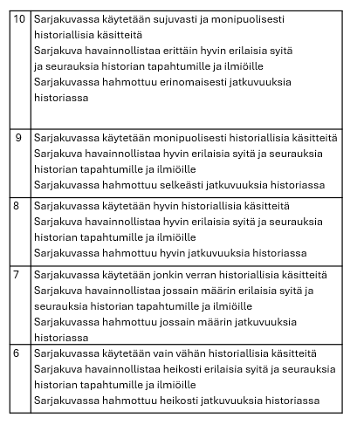
Aihe | tavoitteet | Lopputuotos | arviointi
Euroopan keskiaika | T4 auttaa oppilasta ymmärtämään erilaisia tapoja jakaa historia aikakausiin sekä käyttämään niihin liittyviä historiallisia käsitteitä T6 johdattaa oppilasta hahmottamaan erilaisia syitä ja seurauksia historian tapahtumille ja ilmiöille T8 harjaannuttaa oppilasta hahmottamaan jatkuvuuksia historiassa | Historiallinen sarjakuva: Oppilaat luovat sarjakuvan, jossa he havainnollistavat ja kuvaavat Euroopan keskiajan tapahtumia ja ilmiöitä. Sarjakuvassa tulee näkyä historiallisten käsitteiden käyttö sekä jatkuvuuksien hahmottaminen. Historiallinen tietokilpailu: Oppilaat osallistuvat tietokilpailuun, jossa he vastaavat kysymyksiin Euroopan keskiajan tapahtumien ja ilmiöiden syistä ja seurauksista. Kilpailussa voidaan myös pohtia, miten tulkinnat saattavat muuttua uusien lähteiden myötä. Historiallinen pienoismalli: Oppilaat rakentavat pienoismalleja, jotka kuvastavat Euroopan keskiajan elämää ja rakenteita. Malleissa voidaan havainnollistaa ihmisten toiminnan motiiveja.

Slide 27
Miten opetan teköälyä oppilailleni?

Slide 28
Tekoäly voi
tehostaa kaikkien oppimista
tehostaa ja parantaa kaikkien työtä
tehdä oppimisesta saavutettavampaa ja motivoivampaa
lisätä osaamisen polarisaatiota
korvata oppimista
luoda uusia uhkia
(Jukka Lehtoranta)
Notes:
Polarisaatio: kuilu kasvaa, näkökulma aina sama (algoritmit), disinformaatio: tiedollinen ja maailmankuvallinen eriytyminen./ Työpaikkojen menetys, turvallisuusuhka, syrjintä, manipulaatio, eettiset kysymykset

Slide 29
Tekoälyn tuominen opetukseen
tapahtunut jo laajasti
positiivinen muutosmahdollisuus pedagogiikalle
keino huomioida lasten kokemusmaailmaa
tärkeää kiinnostuksen herättämisessä
merkittävä osa perusopetuksen tulevaisuutta?
Ikärajat!
Tekijänoikeudet!

Slide 30
code.org AI for oceans
experiments.withgoogle.com
labs.google.com
artsandculture.google.com
Gen AI luokittelija
GenAI somekone
Say what you see
Oppilaat näkevät opettajan käyttävän tekoälyä
Oppilaat ymmärtävät, miten tekoäly toimii
Saavat kokemusta

